Slide 1
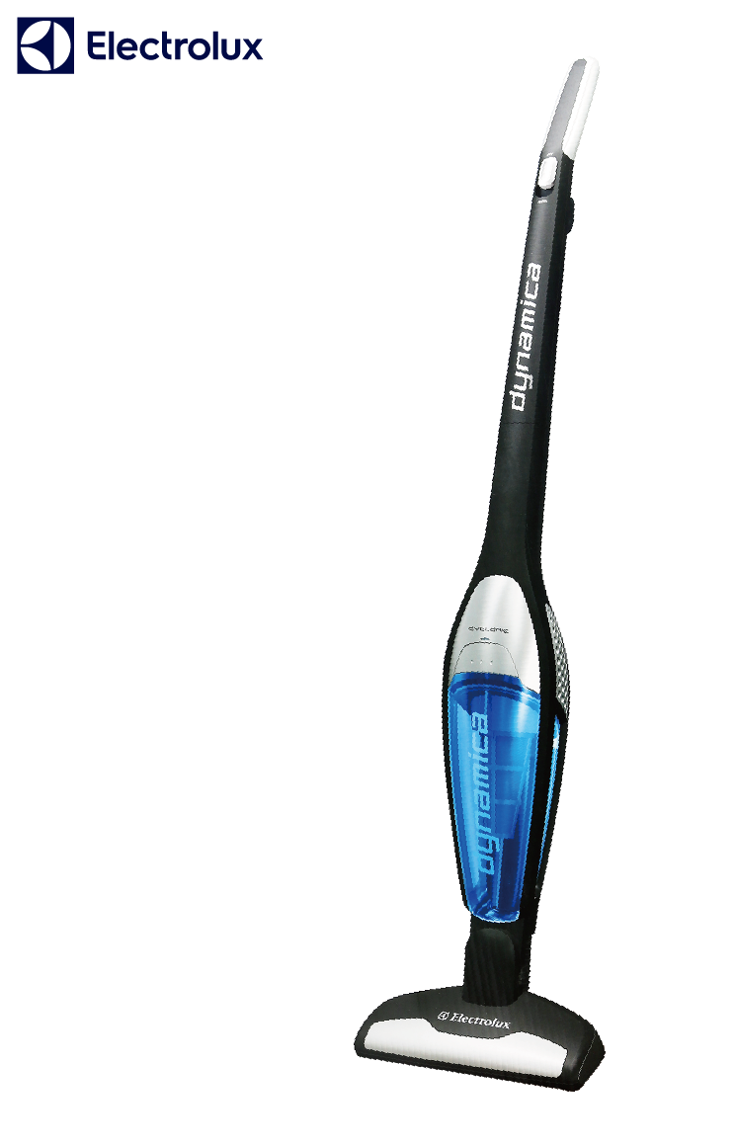
订购品
ZS521
真空吸尘器
市场参考价： 1288.00
供货价：555.00
产品参数：800W 1.0L
装箱明细：1pcs/箱
包装尺寸：30×16×71cm
·特有专利双马达动力吸头:吸扫同步高效清洁。
·辊刷可拆卸:方便清洁缠绕毛发与纤维
·无尘袋尘仓：清水一冲即干净，节省又环保。
·双重灰尘过滤系统，居室不扬尘！
·超省空间、收纳不占地方
·6米超长电源线，无限清洁时间

